Slide 1
Обработка сигналов в Python Применение deep complex u-net для улучшения определения пиков сердцебиения в ppg сигнале
Мешков олег
Кафедра общей физики
Рф ннгу

Slide 2
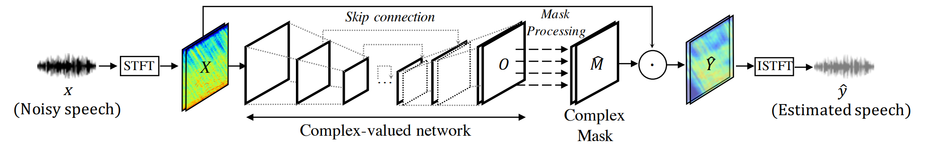
Deep Complex U-Net (DCUnet)
https://openreview.net/pdf?id=SkeRTsAcYm
В статье выше описана архитектура свёрточной нейронной сети для улучшения звука путём фильтрации шумов.
Рисунок иллюстрирует схему данного подхода.
Мы же попробуем применить данную архитектуру к задаче фильтрации PPG сигнала.

Slide 3
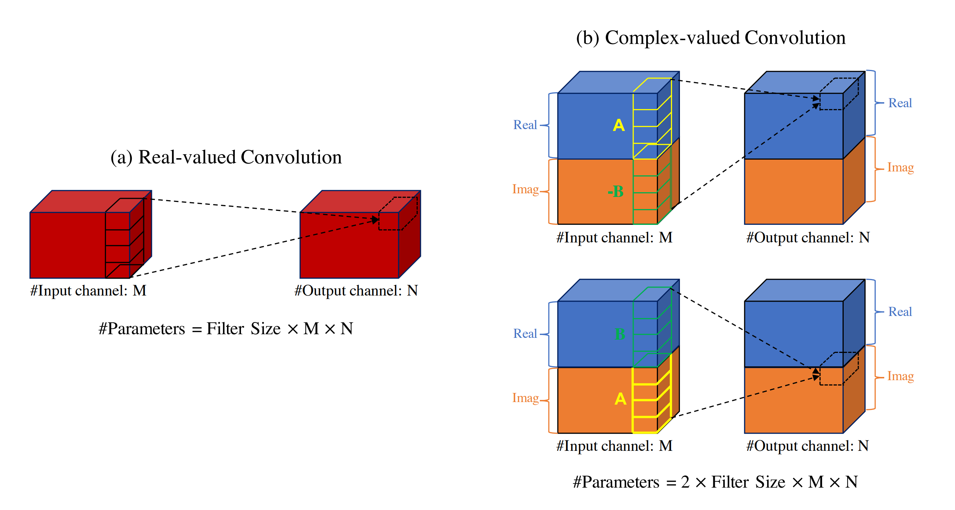
Complex-valued Convolution

Slide 4
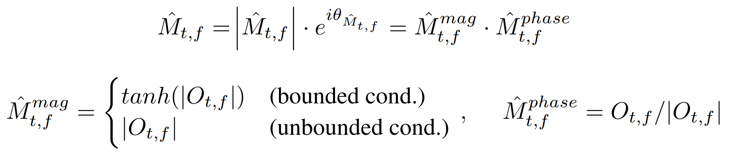
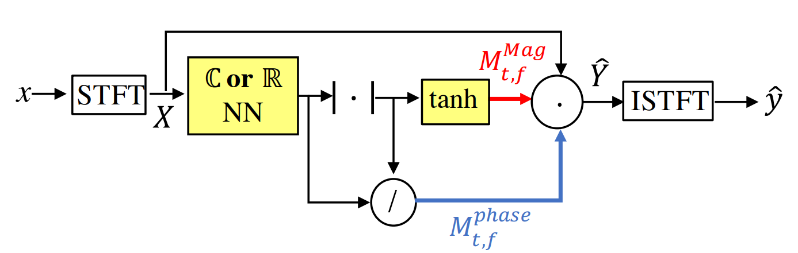
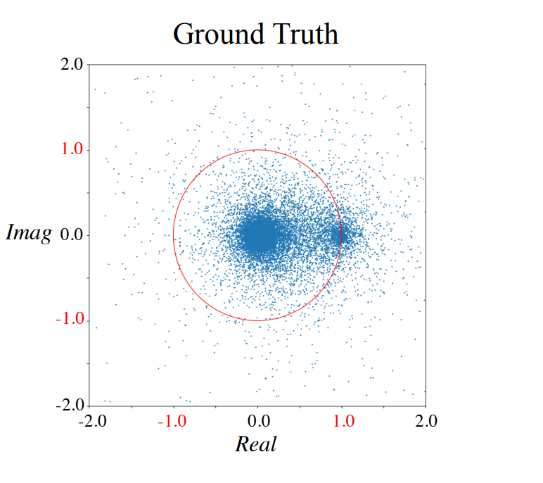
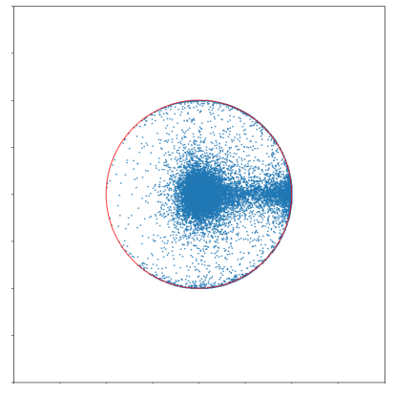
Complex Mask
tanh
В результате работы свёрточных слоёв мы получаем маску, которую затем перемножаем со спектрограммой зашумлённого сигнала, получая отфильтрованный сигнал.

Slide 5
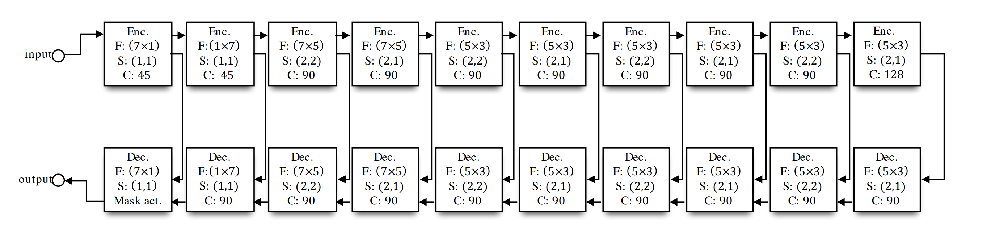
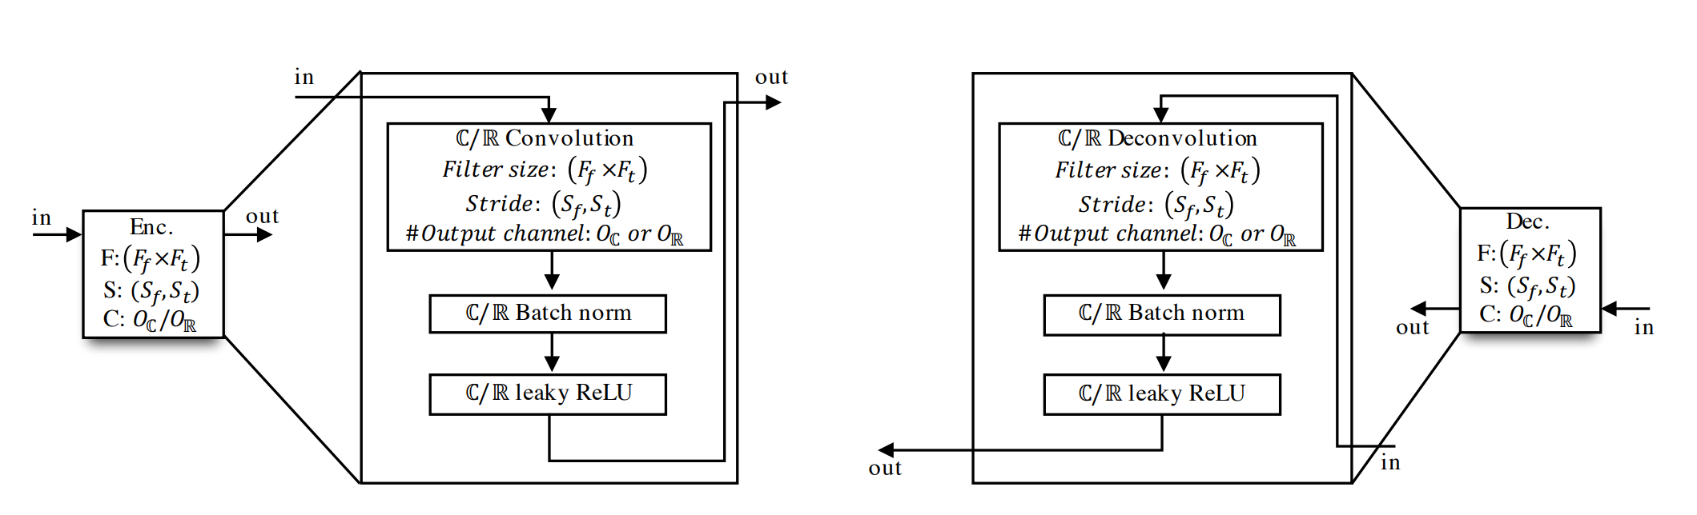
DCUnet-20
Будем использовать вариант архитектуры состоящий из 20-ти свёрточных слоёв.

Slide 6
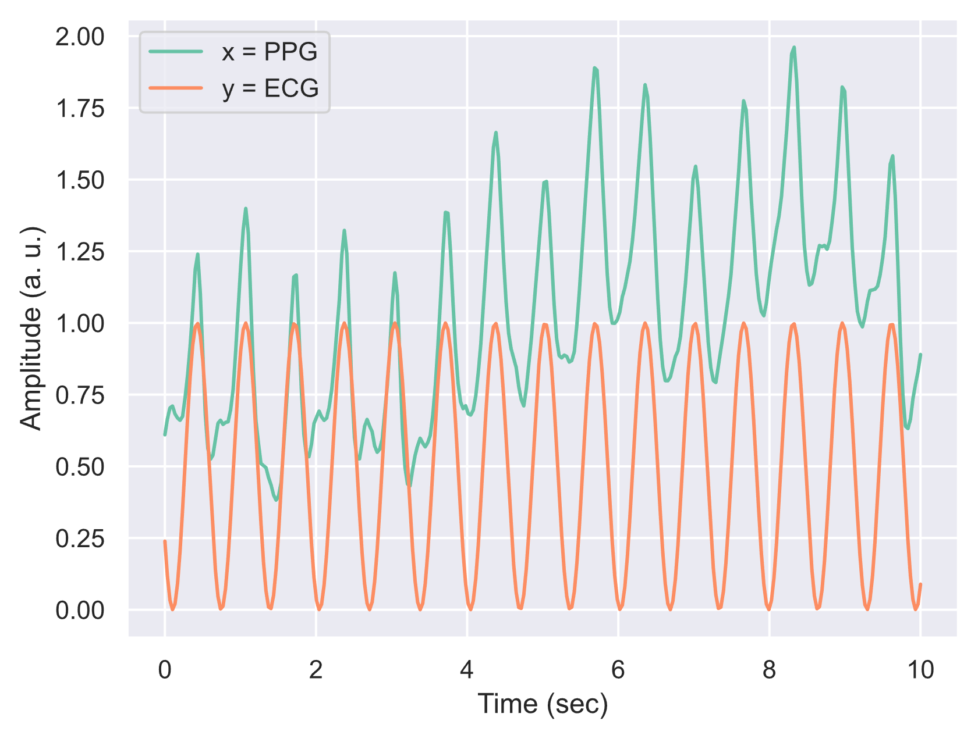
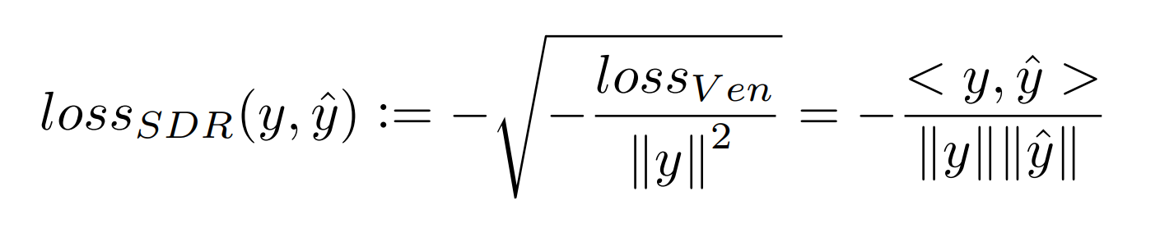
Loss function

Slide 7
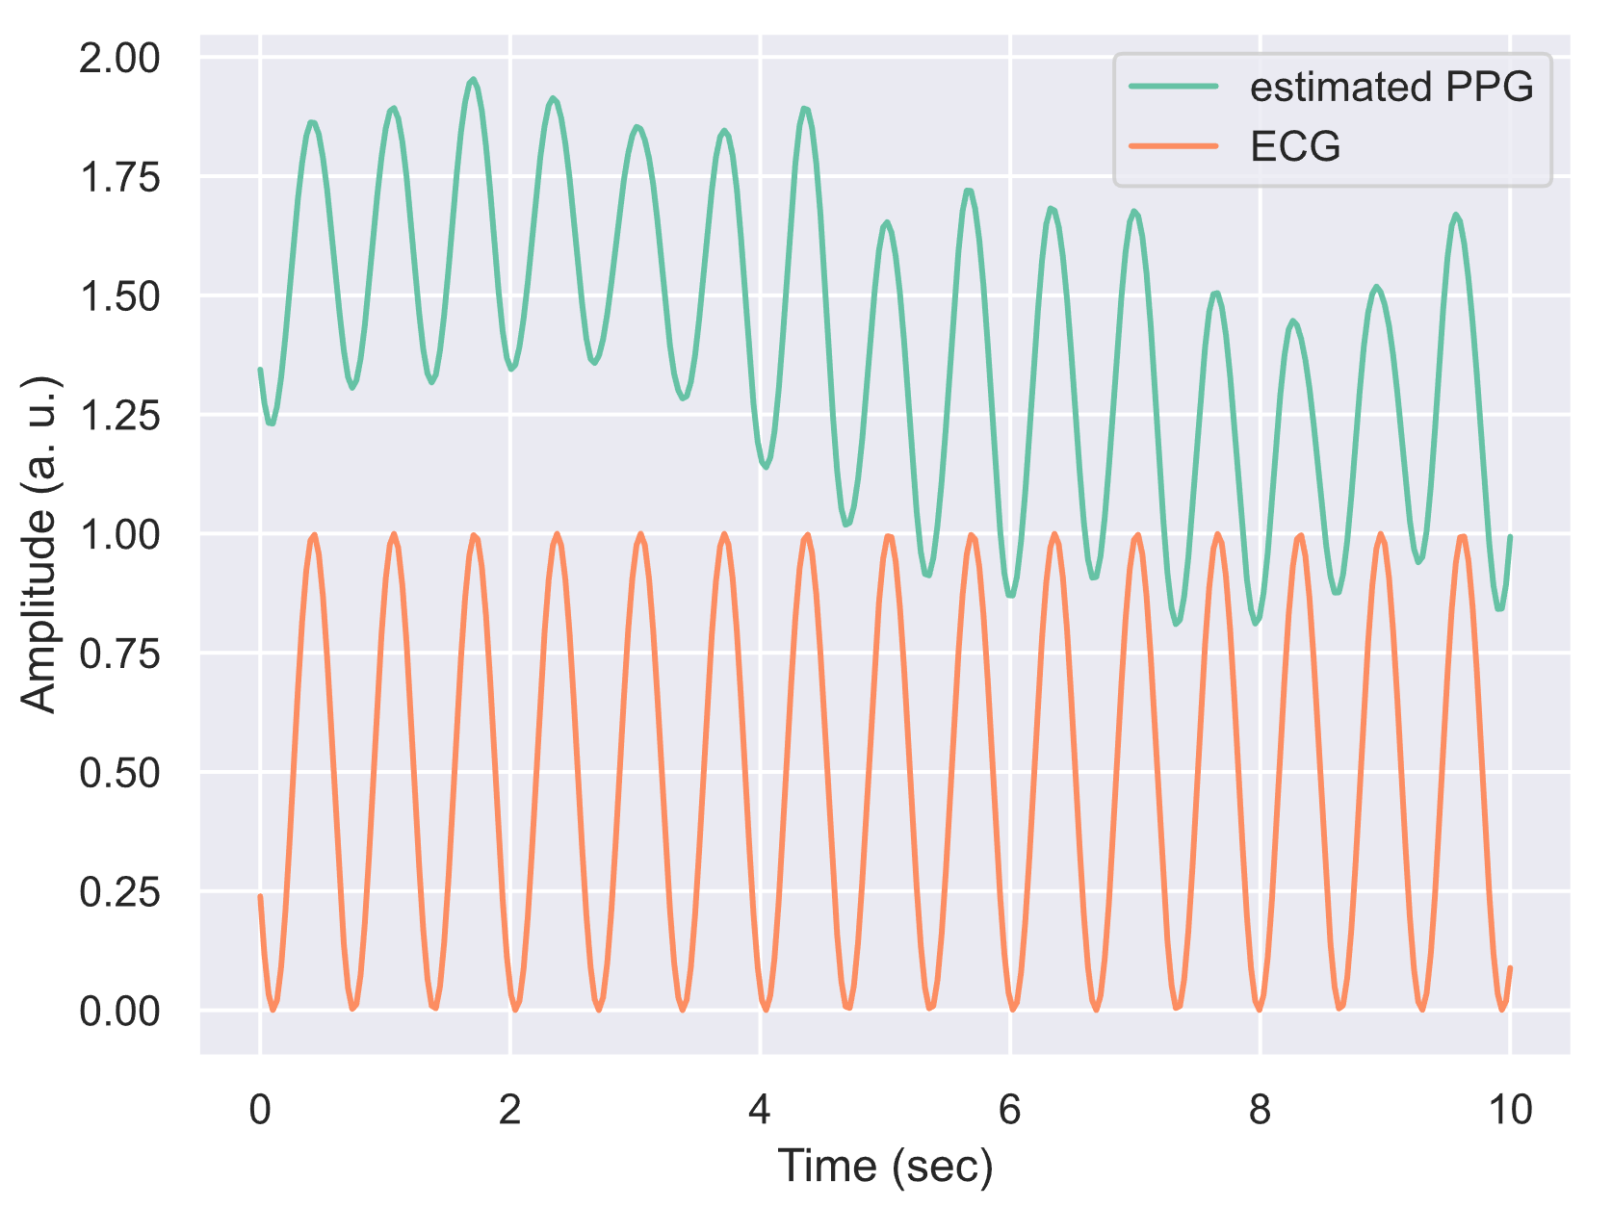
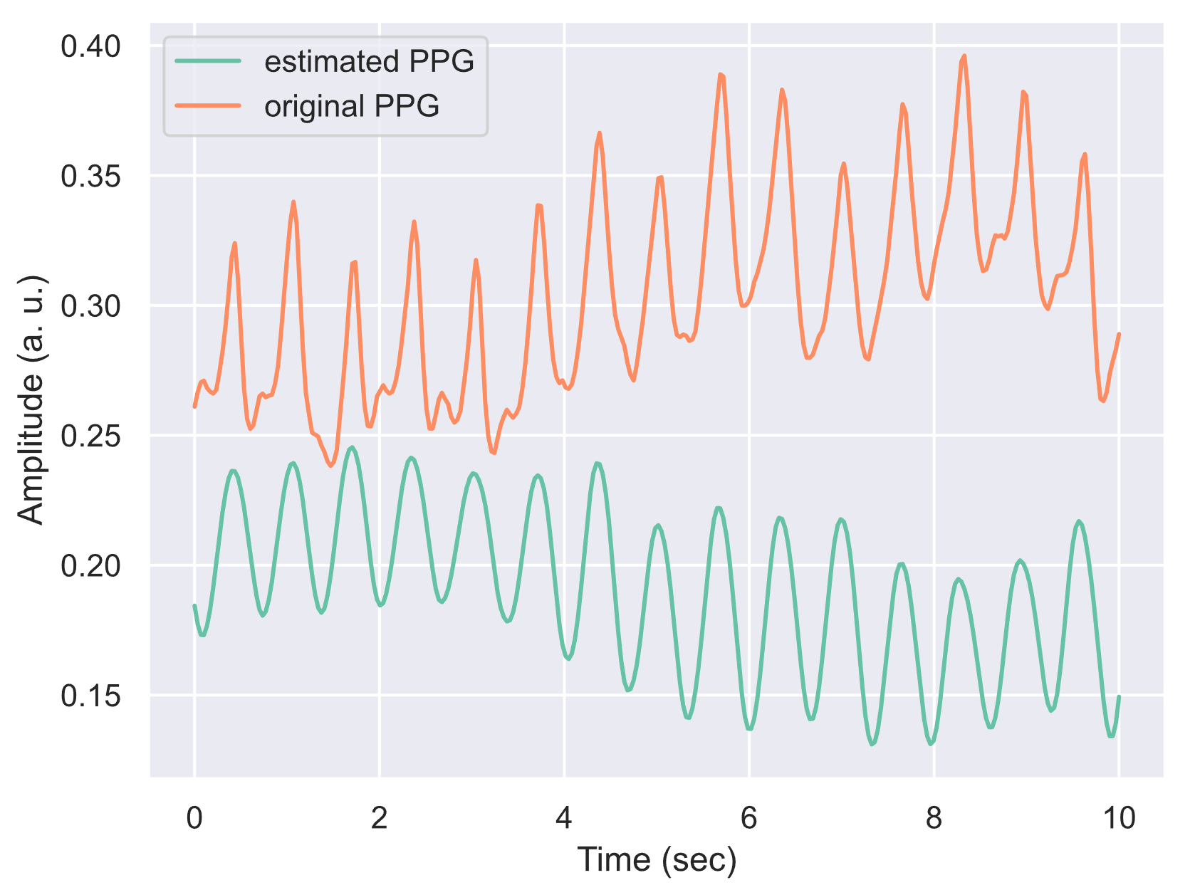
Сравнение входного и выходного ppg и ecg сигналов

Slide 8
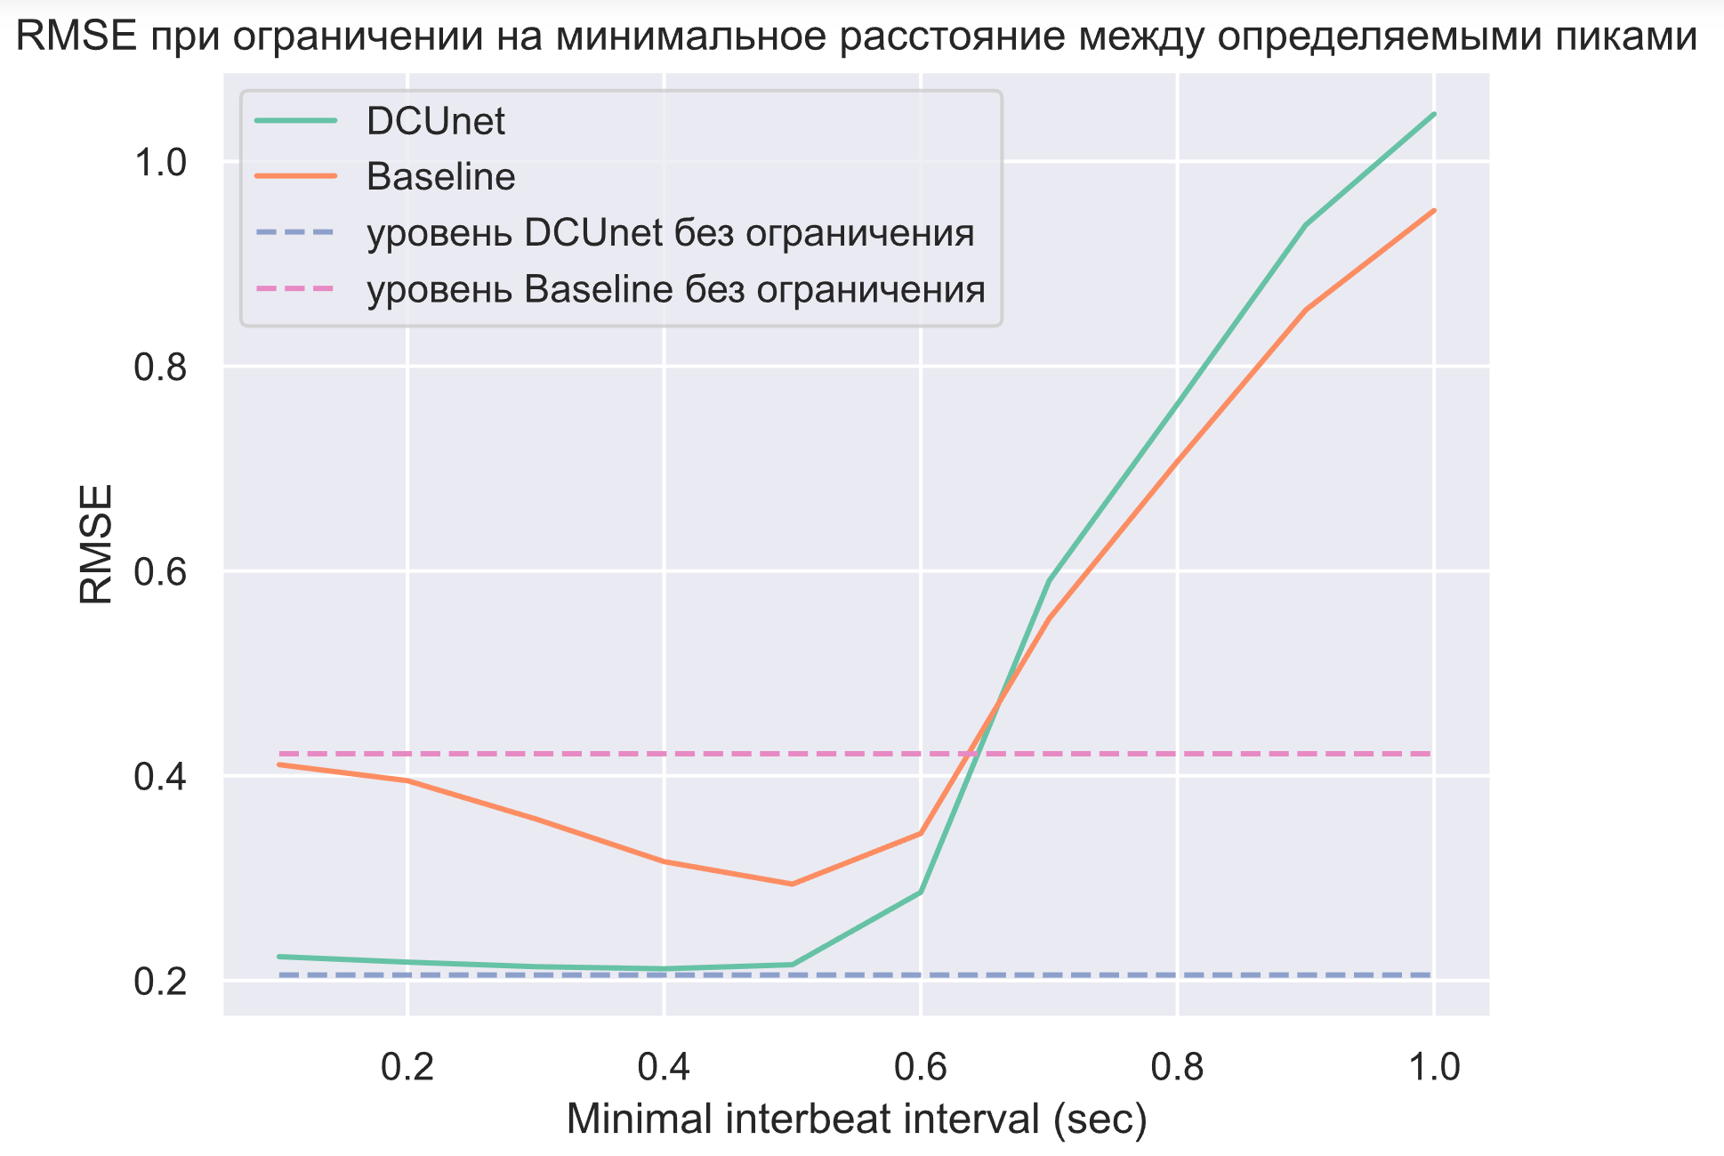
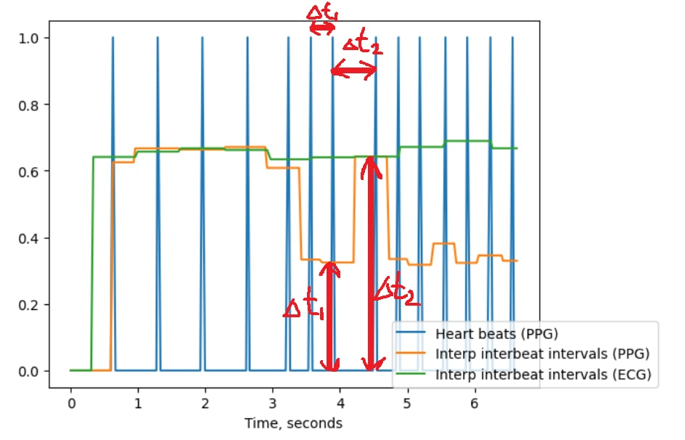
Таким образом, из графика можно заключить, что более лучшее значение RMSE у DCUnet достигается не только за счёт отсутствия ложных пиков. А значит и основные пики PPG стали ближе к пикам ECG в результате работы нейронной сети.
Для оценки на сколько пики PPG близки к пикам ECG, вычисляются интервалы между пиками сигналов и затем вычисляется метрика RMSE

Slide 9
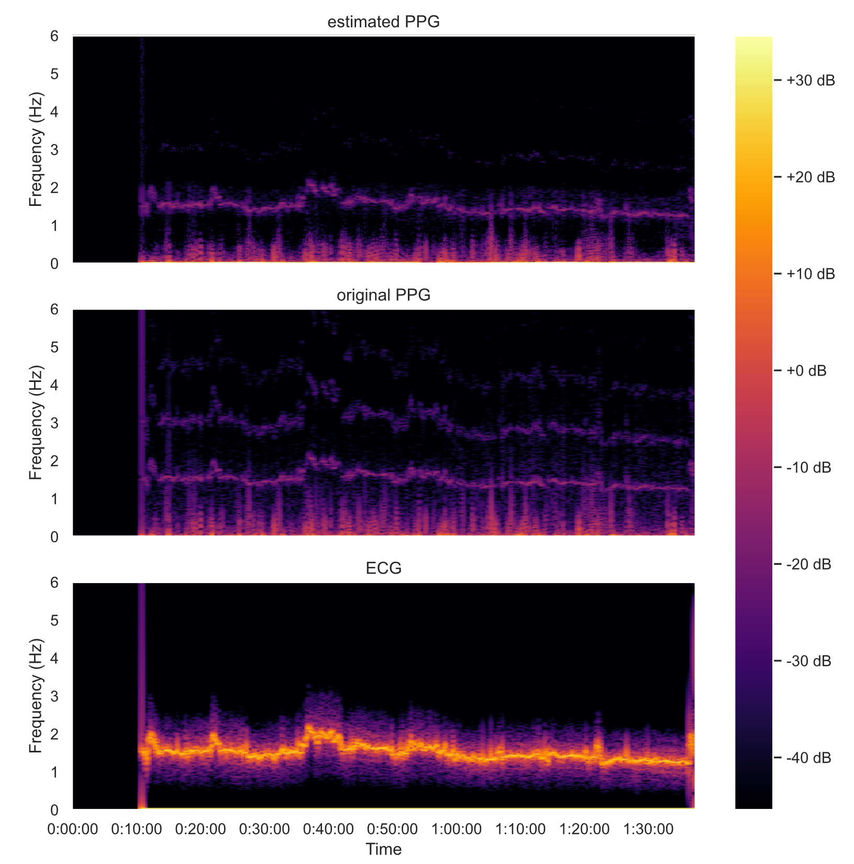
Спектрограммы амплитуд сигналов
Видим, что в результате работы сети стали более выделяется спектральные компоненты на плавающей частоте ECG сигнала.

Slide 10
Заключение
Применена архитектура DCUnet-20 к задаче обработки PPG сигнала для улучшения определения пиков сердцебиения.
По анализу во временной области отмечено, что PPG сигнал в результате прохождения через нейронную сеть теряет ложные пики и приближается по времени своими пиками к пикам сердцебиения ECG.
По анализу спектрограмм сигналов отмечено, что приближение значений пиков PPG сигнала к пикам ECG вызвано способностью спектральной фильтрации архитектурой нейронной сети.
DCUnet20/DCUnet20-Kaggle.ipynb at main · meshkov-oleg/DCUnet20 · GitHub

